Slide 1
indexedDB的精华和使用

Slide 2
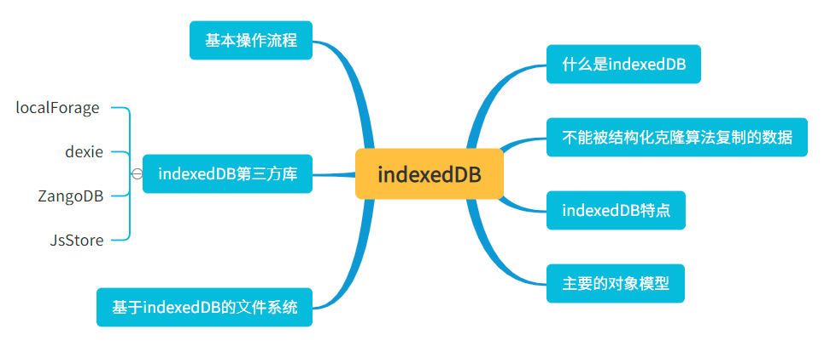
本节内容

Slide 3
什么是indexedDB
一个事务型数据库系统。
一个基于 JavaScript 的面向对象数据库。
支持索引
可以存储 结构化克隆算法 支持的任何对象

Slide 4
不能被结构化克隆算法复制的数据
Error 以及 Function 对象
DOM 节点
属性描述符，setters 以及 getters
原形链上的属性

Slide 5
indexedDB特点
以键值对方式存储。键可以是二进制对象。
支持事务
异步操作。基于回调函数的异步。不是Promise
Notes:
1. 以键值对方式存储。
值可以是复杂的结构化对象，键可以是这些对象的属性。支持索。键可以是二进制对象。
2. 支持事务
不能在事务之外执行命令或打开游标。当用户同时在两个不同的选项卡上打开Web应用程序的两个实例时，该事务模型非常有用。如果没有事务操作，这两个实例可能会干扰彼此的修改。
3. 异步操作。
基于回调函数的异步。不是Promise。
4. IndexedDB是面向对象的
IndexedDB不是一个拥有行列概念的关系数据库。
5. 不使用结构化查询语言（SQL）
它使用对生成游标的索引的查询，您可以使用游标在结果集中进行迭代。如果你不熟悉NoSQL系统。
6. 遵循同源策略
7. 存储空间，配额很大。
8. 支持直接存储二进制内容。
比如：ArrayBuffer 对象和 Blob 对象

Slide 6
indexedDB特点
遵循同源策略
存储空间，配额很大
支持直接存储二进制内容
Notes:
1. 以键值对方式存储。
值可以是复杂的结构化对象，键可以是这些对象的属性。支持索。键可以是二进制对象。
2. 支持事务
不能在事务之外执行命令或打开游标。当用户同时在两个不同的选项卡上打开Web应用程序的两个实例时，该事务模型非常有用。如果没有事务操作，这两个实例可能会干扰彼此的修改。
3. 异步操作。
基于回调函数的异步。不是Promise。
4. IndexedDB是面向对象的
IndexedDB不是一个拥有行列概念的关系数据库。
5. 不使用结构化查询语言（SQL）
它使用对生成游标的索引的查询，您可以使用游标在结果集中进行迭代。如果你不熟悉NoSQL系统。
6. 遵循同源策略
7. 存储空间，配额很大。
8. 支持直接存储二进制内容。
比如：ArrayBuffer 对象和 Blob 对象

Slide 7
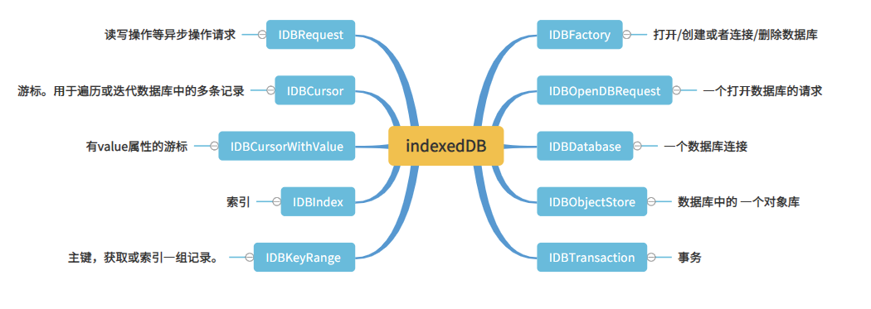
indexedDB主要对象模型

Slide 8
基本操作流程
4. 通过监听 事件以等待操作完成
1. 打开数据库
2. 在数据库中创建/对开一个对象仓库
5. 继续后续的操作
3.启动一个事务，并发送一个请求来执行一些数据库操作，像增加或提取数据等

Slide 9
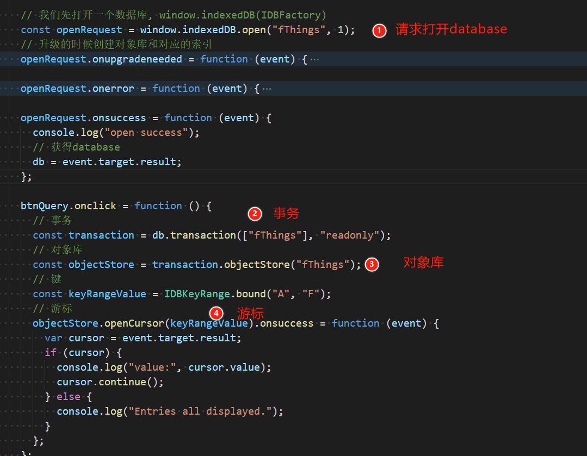
基本操作流程

Slide 10
实用场景
缓存数据，比如游戏数据。
缓存图片，脚本，json文件等等静态资源
service worker的第三方库，就有利用到indexedDB。

Slide 11
indexedDB第三方库: localForage
localForage 是一个 JavaScript 库，通过简单类似 localStorage API 的异步存储来改进你的 Web 应用程序的离线体验。它能存储多种类型的数据，而不仅仅是字符串。
ocalForage 有一个优雅降级策略，若浏览器不支持 IndexedDB 或 WebSQL，则使用 localStorage。
localForage 提供回调 API 同时也支持 ES6 Promises API，你可以自行选择

Slide 12
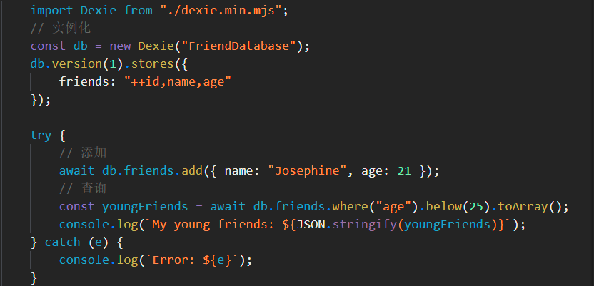
indexedDB第三方库: dexie.js
解决了原生 indexdb API 的三个主要问题
1. 不明确的错误处理
2. 糟糕的查询
3. 代码复杂性

Slide 13
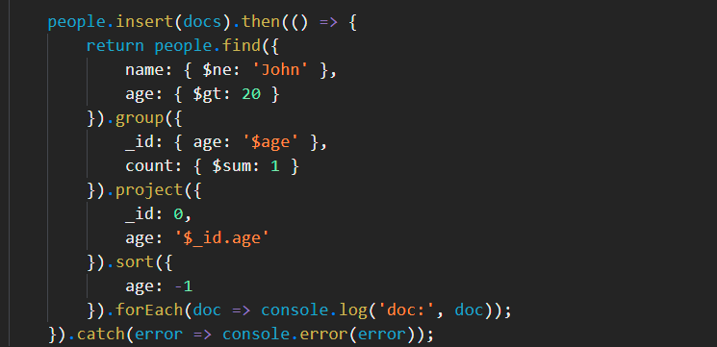
indexedDB第三方库: ZangoDB
一个类 MongoDB 的 IndexedDB 接口实现，提供了诸如过滤、投影、排序、更新和聚合等大多数 MongoDB 常见的特性

Slide 14
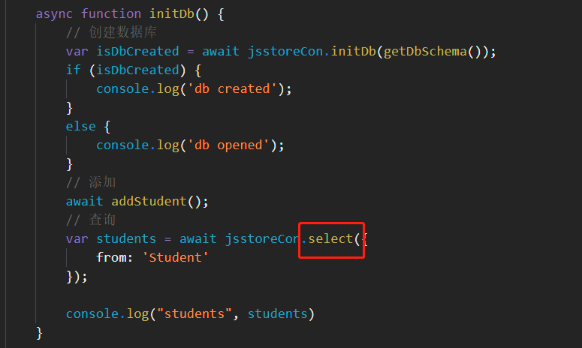
JsStore
一个具备类 SQL 语法的简单和先进的 IndexedDB 封装实现。

Slide 15
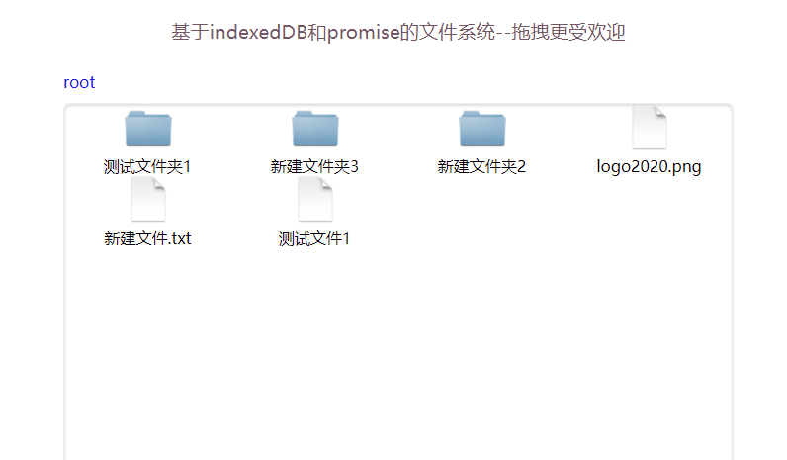
基于indexedDB的文件系统

